Slide 1
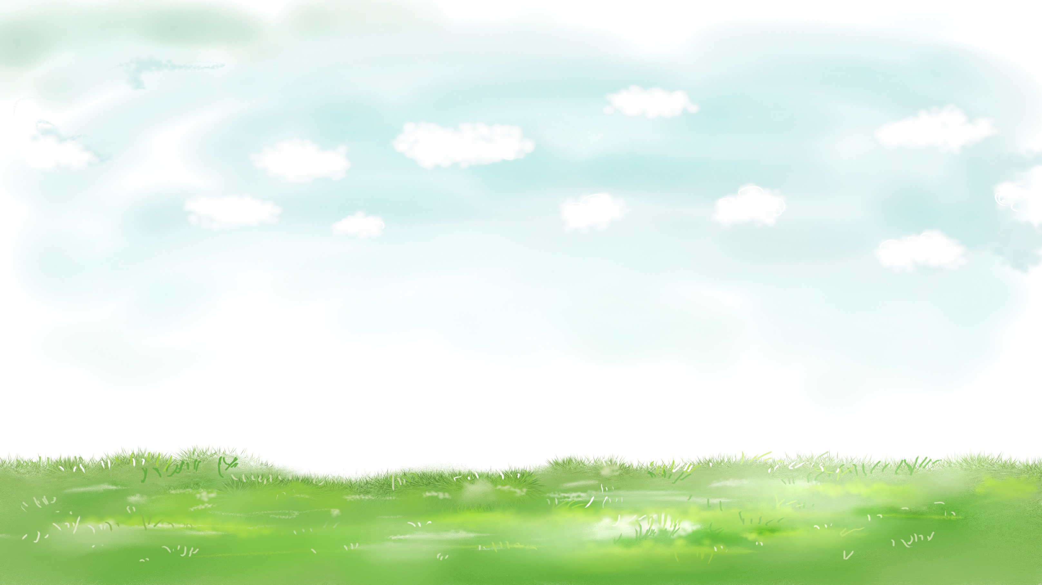



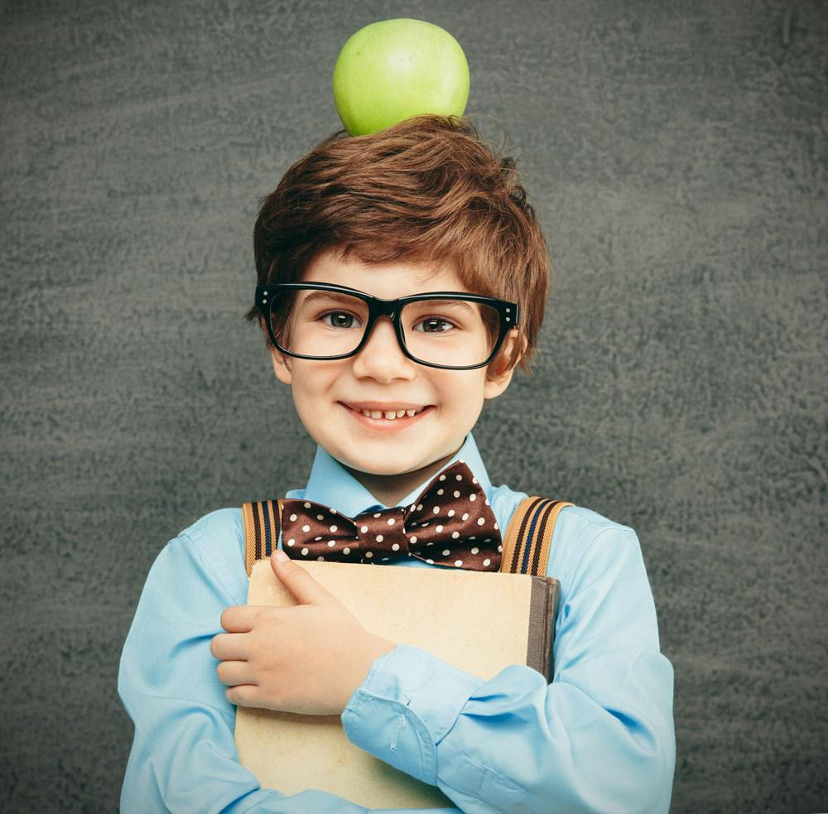

KỂ CHUYỆN

Slide 2
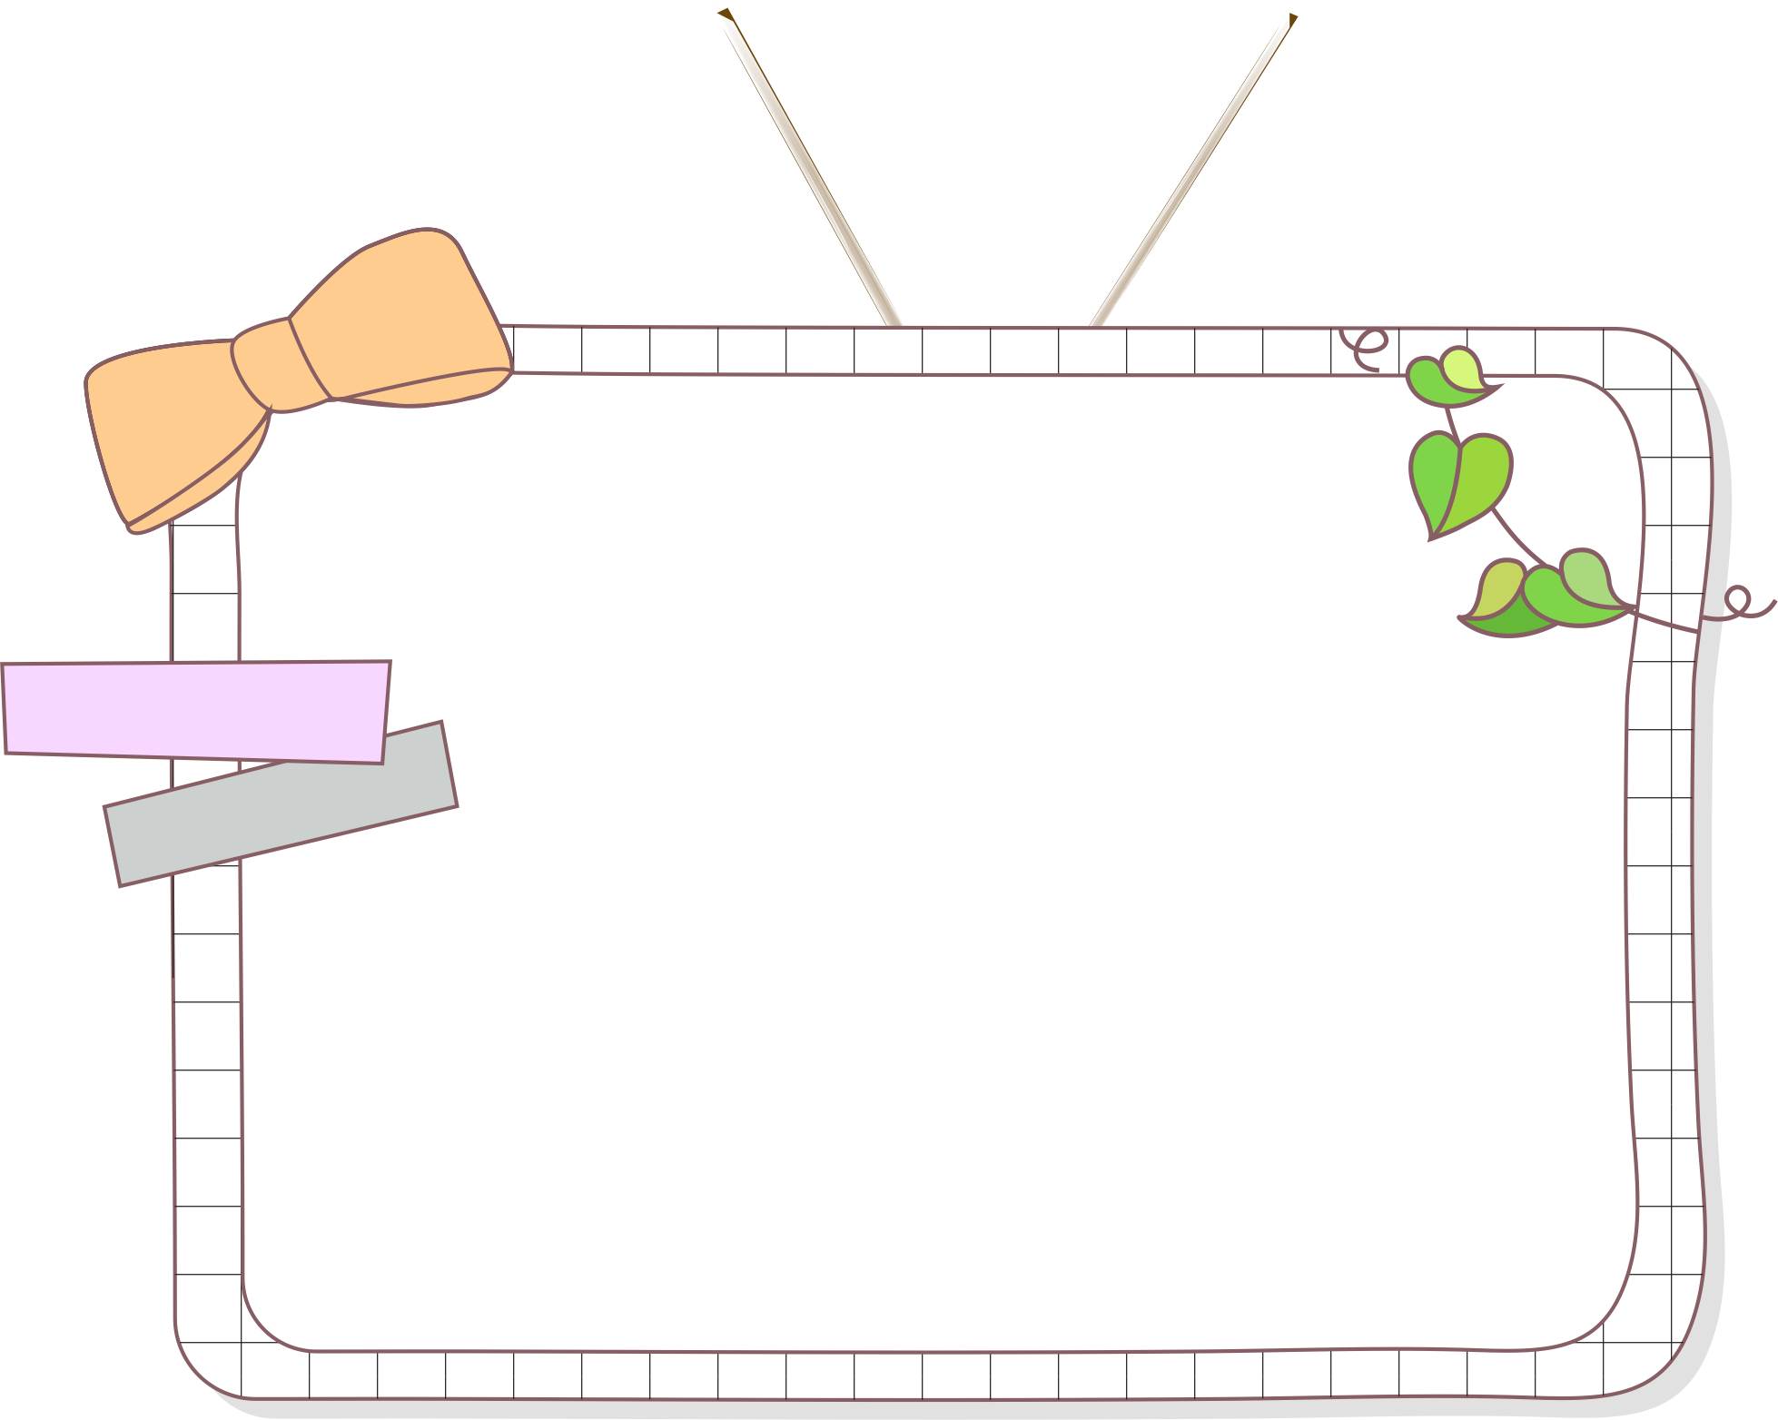
Kể chuyện
Kể chuyện được chứng kiến hoặc tham gia

Slide 3



KHÁM PHÁ

Slide 4




        Chọn một trong hai đề bài sau đây:
        1.Kể một việc làm tốt của em hoặc của những người xung quanh để bảo vệ môi trường.
        2.Kể về một hành động dũng cảm bảo vệ môi trường.

Slide 5


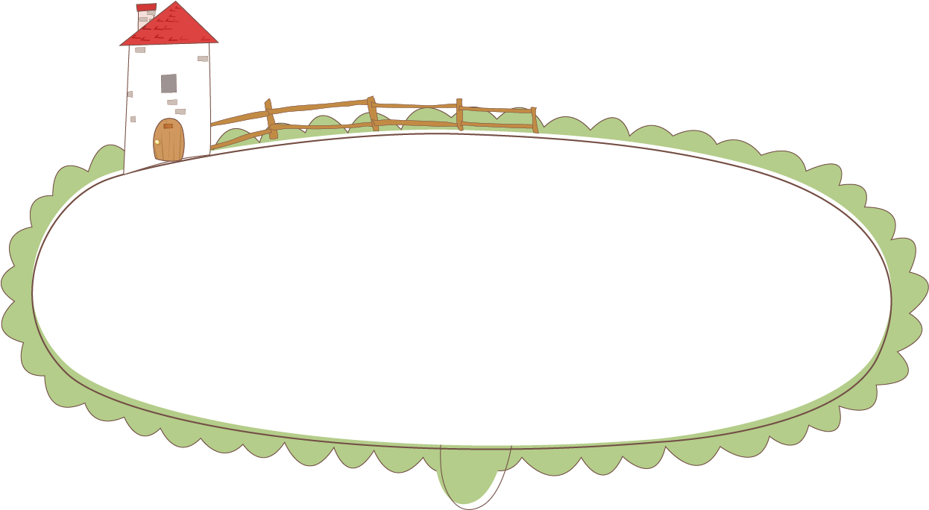

my dream
Phân tích

Slide 6


Tìm hiểu đề bài
my hobby
        1.Kể một việc làm tốt của em hoặc của những người xung quanh để bảo vệ môi trường.

Slide 7

1.Những việc làm tốt để bảo vệ môi trường:
Giữ vệ sinh nhà cửa,trường lớp,xóm làng, đường phố {thường xuyên quét dọn nhà cửa,lau bàn ghế sạch sẽ,tham gia làm vệ sinh ở xóm làng, đường phố;không xả rác bừa bãi;giữ sạch nguồn nước,…}
Trồng cây,chăm sóc cây.
Bảo vệ,chăm sóc các loài vật có ích.
Khuyên bảo bạn bè,em nhỏ,người xung quanh giữ vệ sinh chung,không bẻ cành,hái hoa nơi công cộng,không bắn chim,…
Phát hiện và ngăn chặn các hành vi phá hoại môi trường
1
My character
2
3
4
5

Slide 8



2.Những hành động dũng cảm bảo vệ môi trường:
a. Đấu tranh quyết liệt với những hành vi phá hoại môi trường:
-Khai thác gỗ bừa bãi.
-Săn bắn thú rừng bừa bãi.
-buôn bán động vật hoang dã.
-Đánh bắt cá bằng thuốc nổ,bằng điện.
-Làm ô nhiễm nguồn nước {xả chất thải độc hại vào nguồn nước sinh hoạt}.
-làm ô nhiễm không khí{xả khói,chất độc hại vào không khí,…}
b.Quên mình bảo vệ môi trường:
-Dũng cảm dập tắt các đám cháy rừng,khắc phục các tai nạn gây hại cho môi trường.
-Bất chấp nguy hiểm,vào rừng sâu tìm các loài thú quý để có biện pháp bảo vệ chúng.

Slide 9

2. Kể những chuyện gì?
- Có thể kể câu chuyện em thấy trong gia đình, ở trường, ở làng xóm, phố phường, nơi công cộng (trên đường, trong bệnh viện, bưu điện, của hàng, bến xe,…); cũng có thể kể những câu chuyện em thấy trên ti vi.
Những điểm chính cần nêu trong dàn ý:
- Tên câu chuyện
- Em hay người xung quanh làm (hoặc chứng kiến)?
- Diễn biến chính?
- Kết thúc chuyện?
- Ý nghĩa?

Slide 10
HƯỚNG DẪN KỂ CHUYỆN
DÀN Ý:
Mở đầu câu chuyện: Giới thiệu nhân vật, hoàn cảnh xảy ra câu chuyện.
Diễn biến câu chuyện: Sự việc xảy ra với nhân vật.
Kết thúc câu chuyện: Nêu kết quả của câu chuyện và suy nghĩ của em về hành động của nhân vật trong câu chuyện.

Slide 11
3. Kể như thế nào?
  a) Em có thể kể một câu chuyện có đầu có cuối (diễn ra trong một thời gian nhất định, ở địa điểm nhất định). Muốn vậy, cần cho biết:
- Câu chuyện bắt đầu như thế nào?
- Diễn biến chính của câu chuyện.
- Suy nghĩ của em về hành động của người trong câu chuyện.
b) Cũng có thể kể theo cách nói những điều em biết về một người (không cần kể thành một câu chuyện có đầu có cuối). Muốn thế, em cần giới thiệu:
- Người ấy là ai?
- Người ấy có lời nói hoặc hành động gì đẹp?
- Suy nghĩ của em về lời nói hoặc hành động của người đó.

Slide 12
my dream
Thực hành

Slide 13
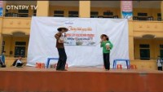

Slide 14
my dream
Vận dụng

Slide 15
1.Hôm nay không phải lượt em trực nhật nhưng em trông thấy giấy rác ở trong lớp.Em sẽ làm gì?
2.Em đang vội đi học nhưng em trông thấy một túi rác ở ngay trên đường,em sẽ làm gì lúc đó?

Slide 16



Conclusion
THANK YOU

